Slide 1

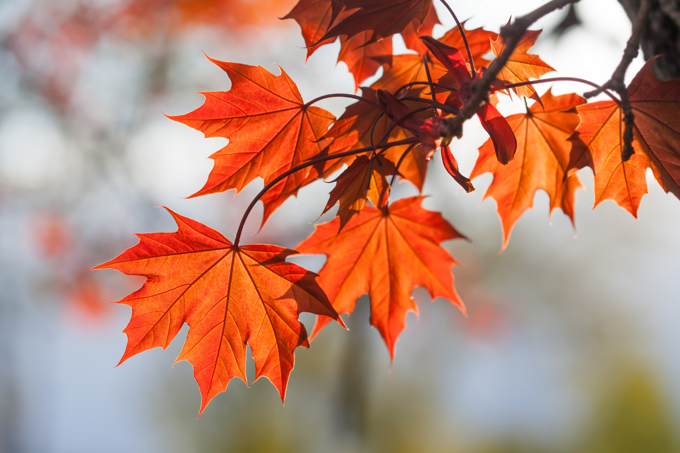
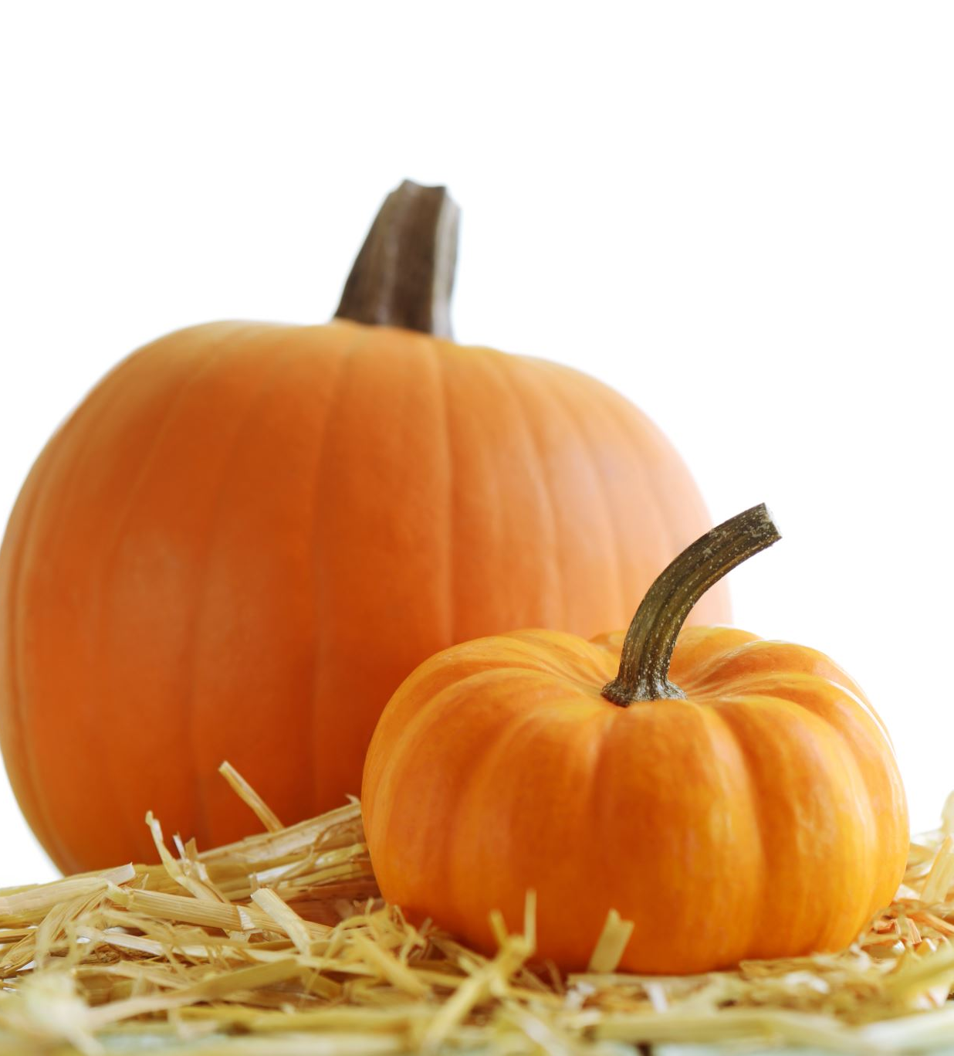
Toamna cea bogată
Târg cu vânzare

Slide 2
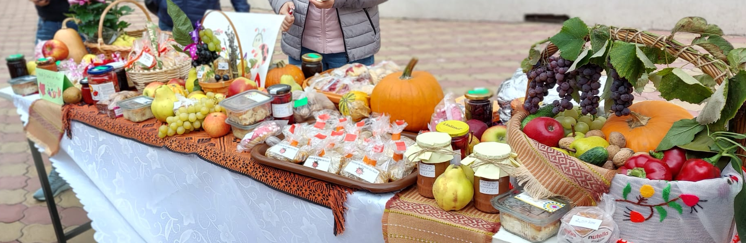
Activitatea ”Toamna cea bogată”- Târg cu vânzare este prima din seria de activităţi incluse în proiectul “Creştem mai puternici când creştem împreună”.
Vineri, 14 octombrie 2022, elevii claselor pregătitoare au vândut colegilor mai mari, profesorilor şi celorlalţi participanţi prăjituri, plăcinte şi alte produse specifice anotimpului toamna, produse pregătite chiar de ei împreună cu părinţii.

Slide 3
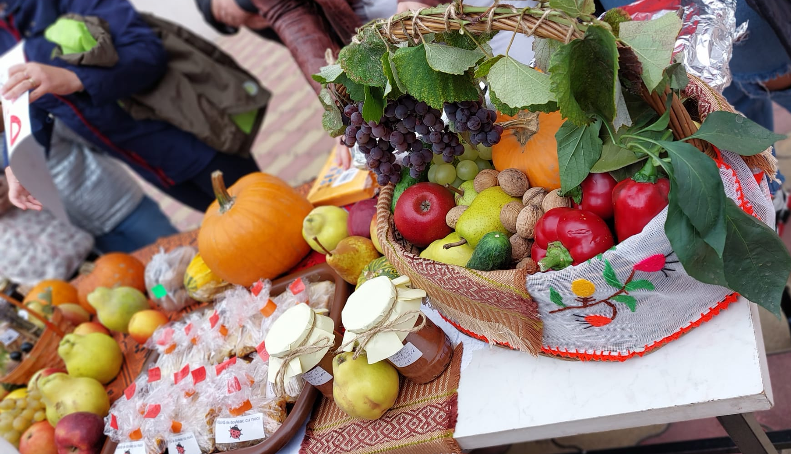
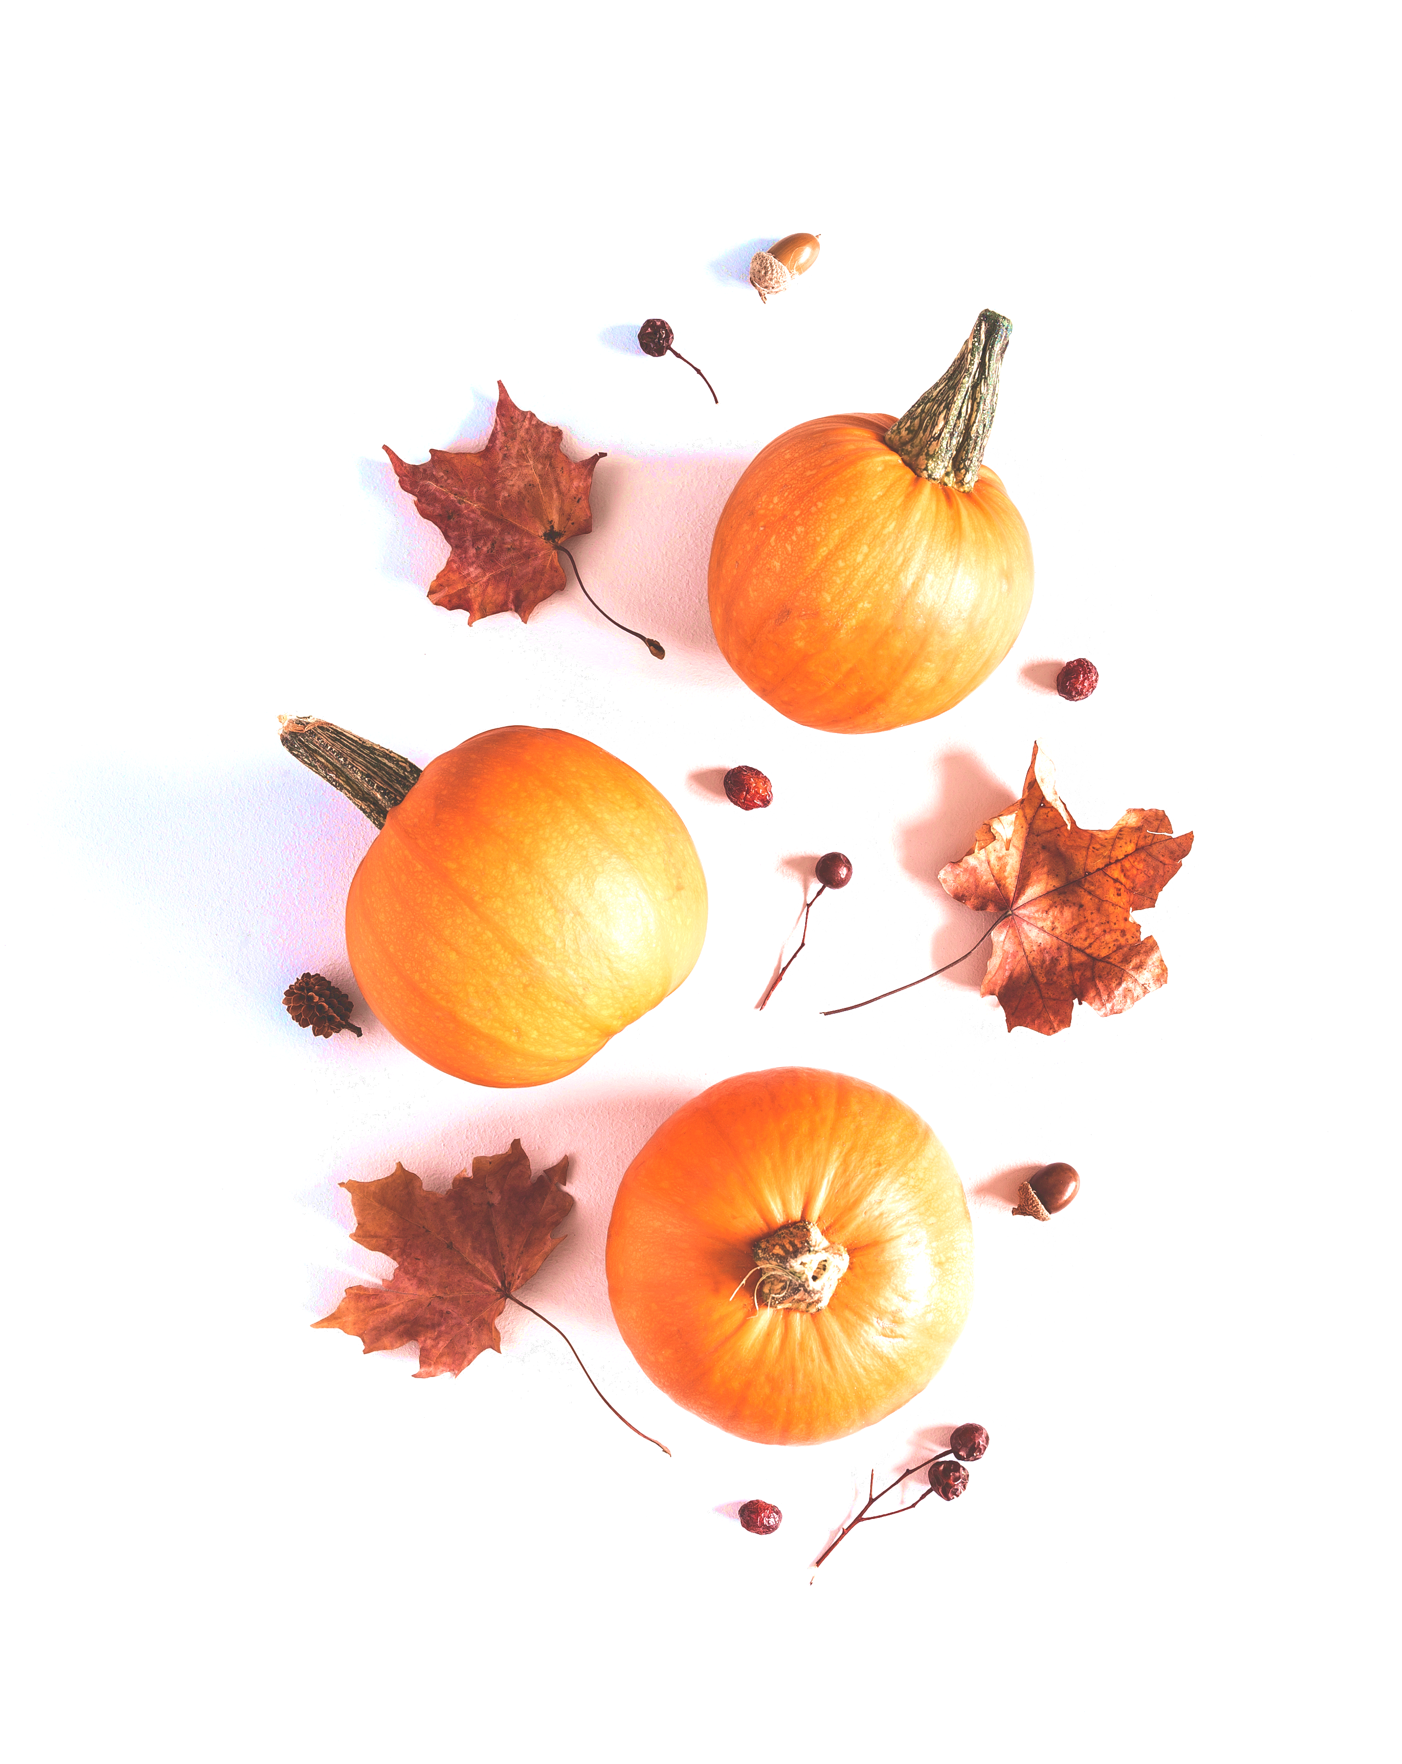
La activitate au participat părinţi, bunici, profesori şi elevi ai liceului care i-au ajutat pe cei mai mici elevi ai şcolii, coordonaţi de doamnele învăţătoare Bejan Corina, Pletea Alina, Negru Mihaela, Staicu Despina şi Gigea Irina, să îşi vândă produsele.
Această primă activitate are ca scop crearea unei legături strânse cu familia, dezvoltarea spiritului de antreprenor al viitorilor adulţi şi relaţionarea pozitivă cu întreaga comunitate şcolară.

Slide 4
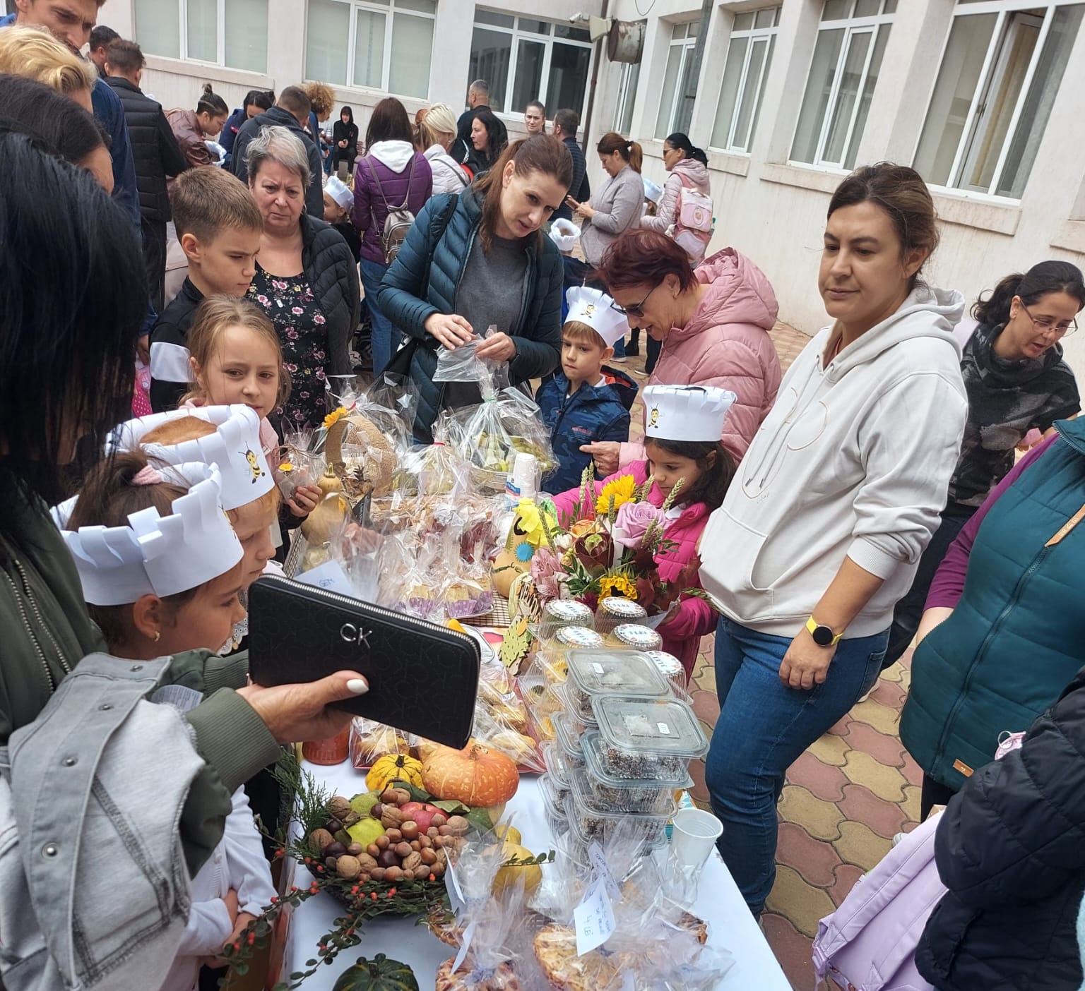
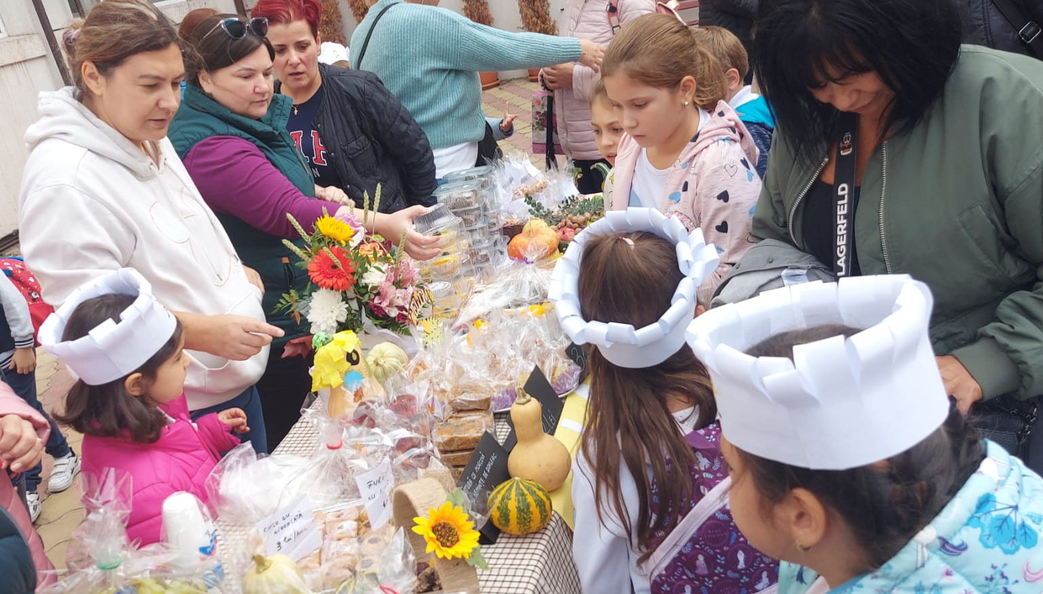
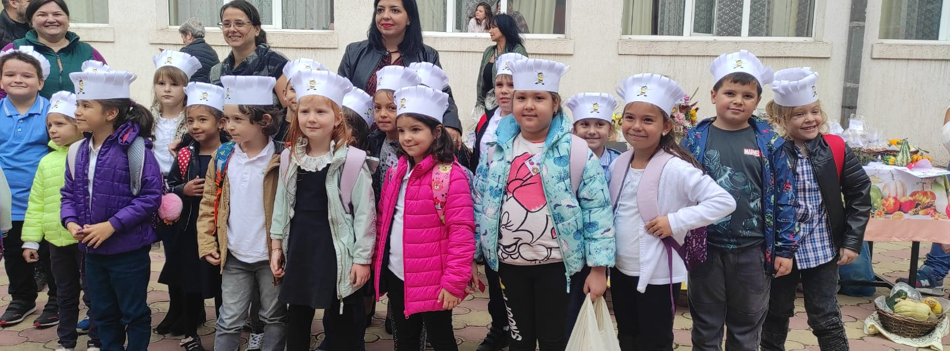

Slide 5
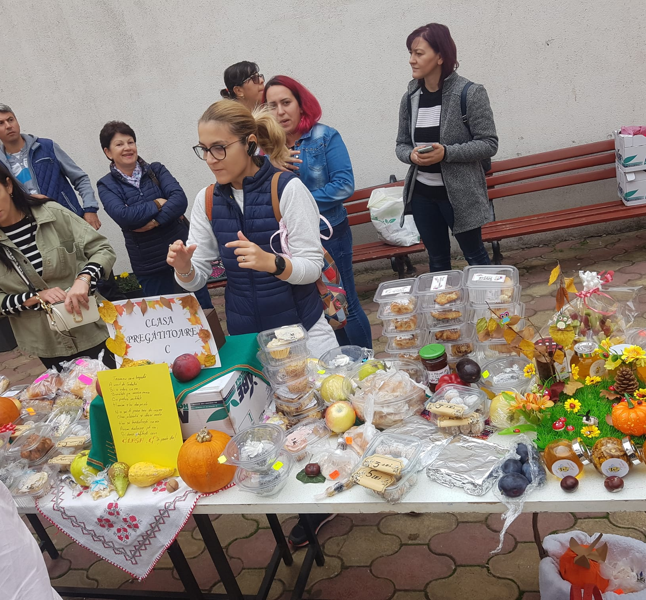
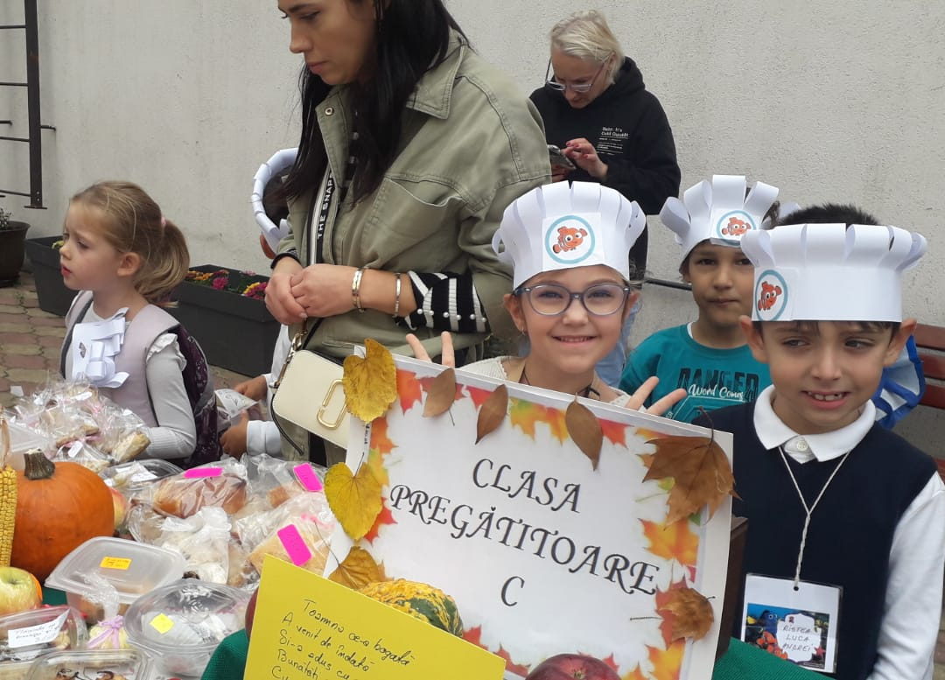
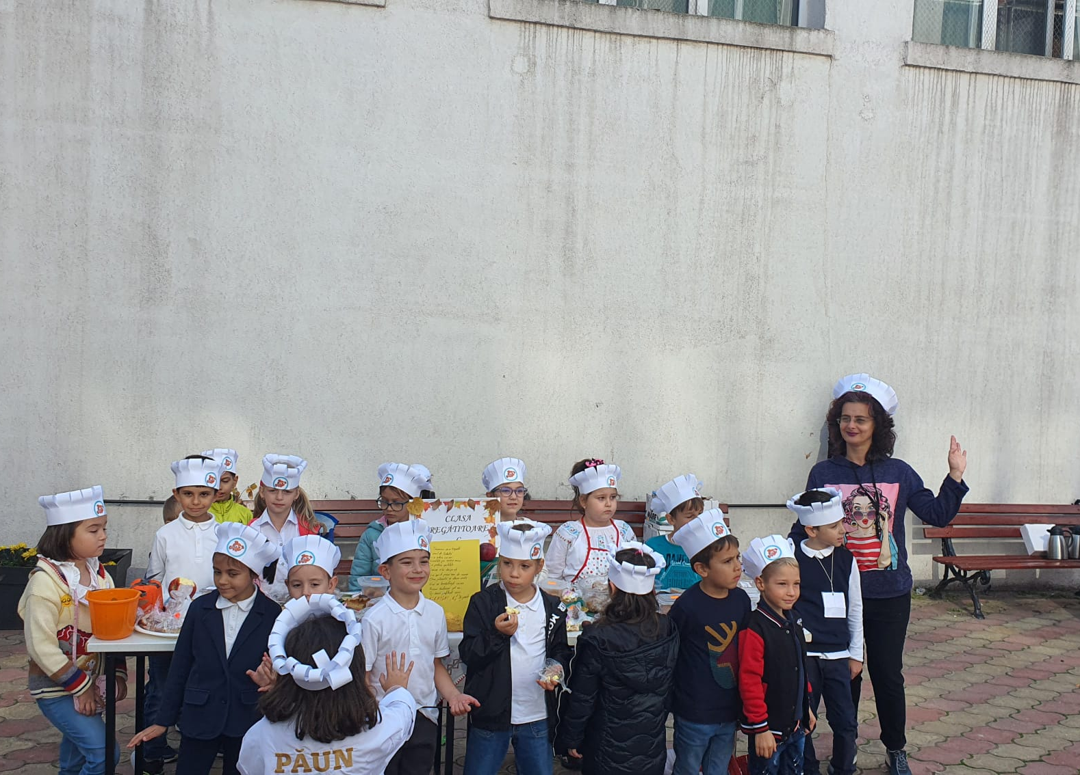

Slide 6
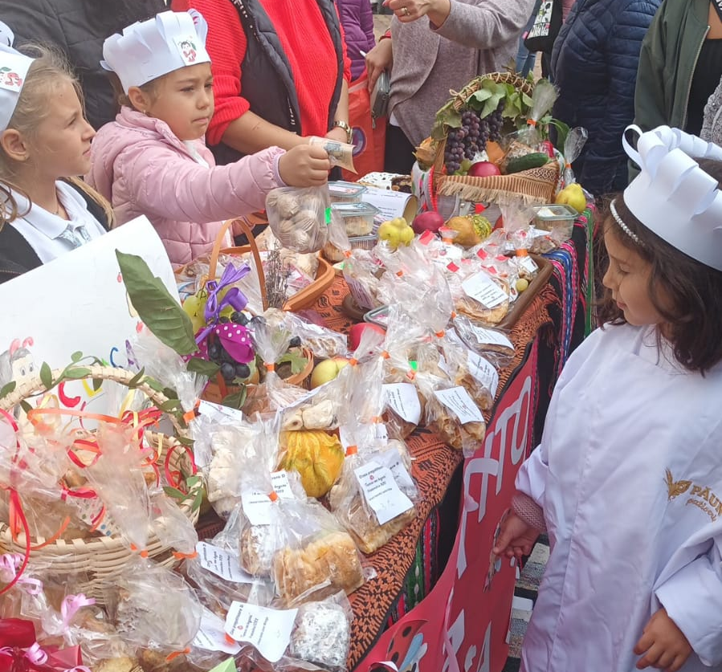
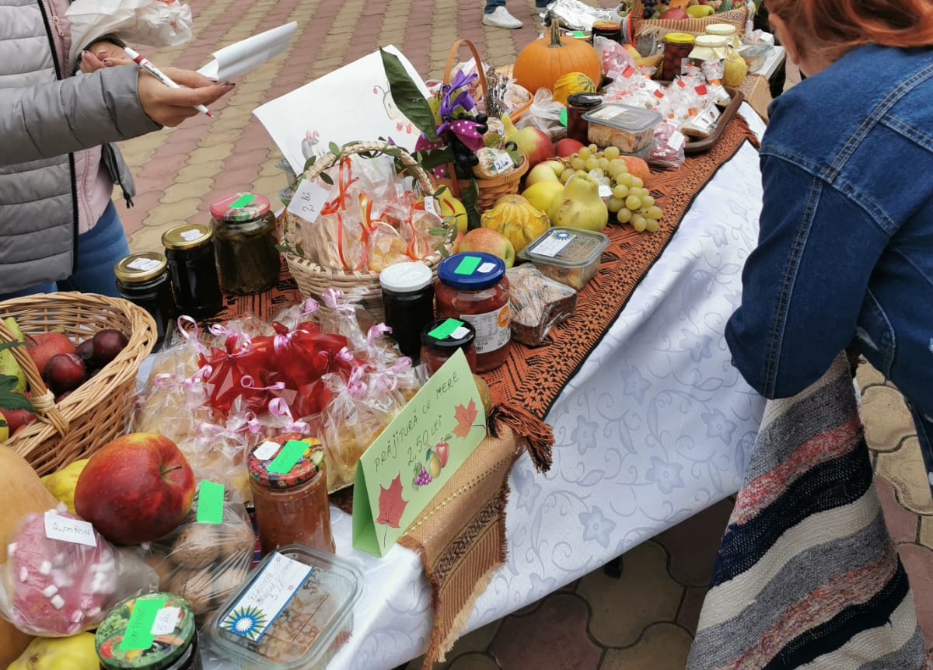
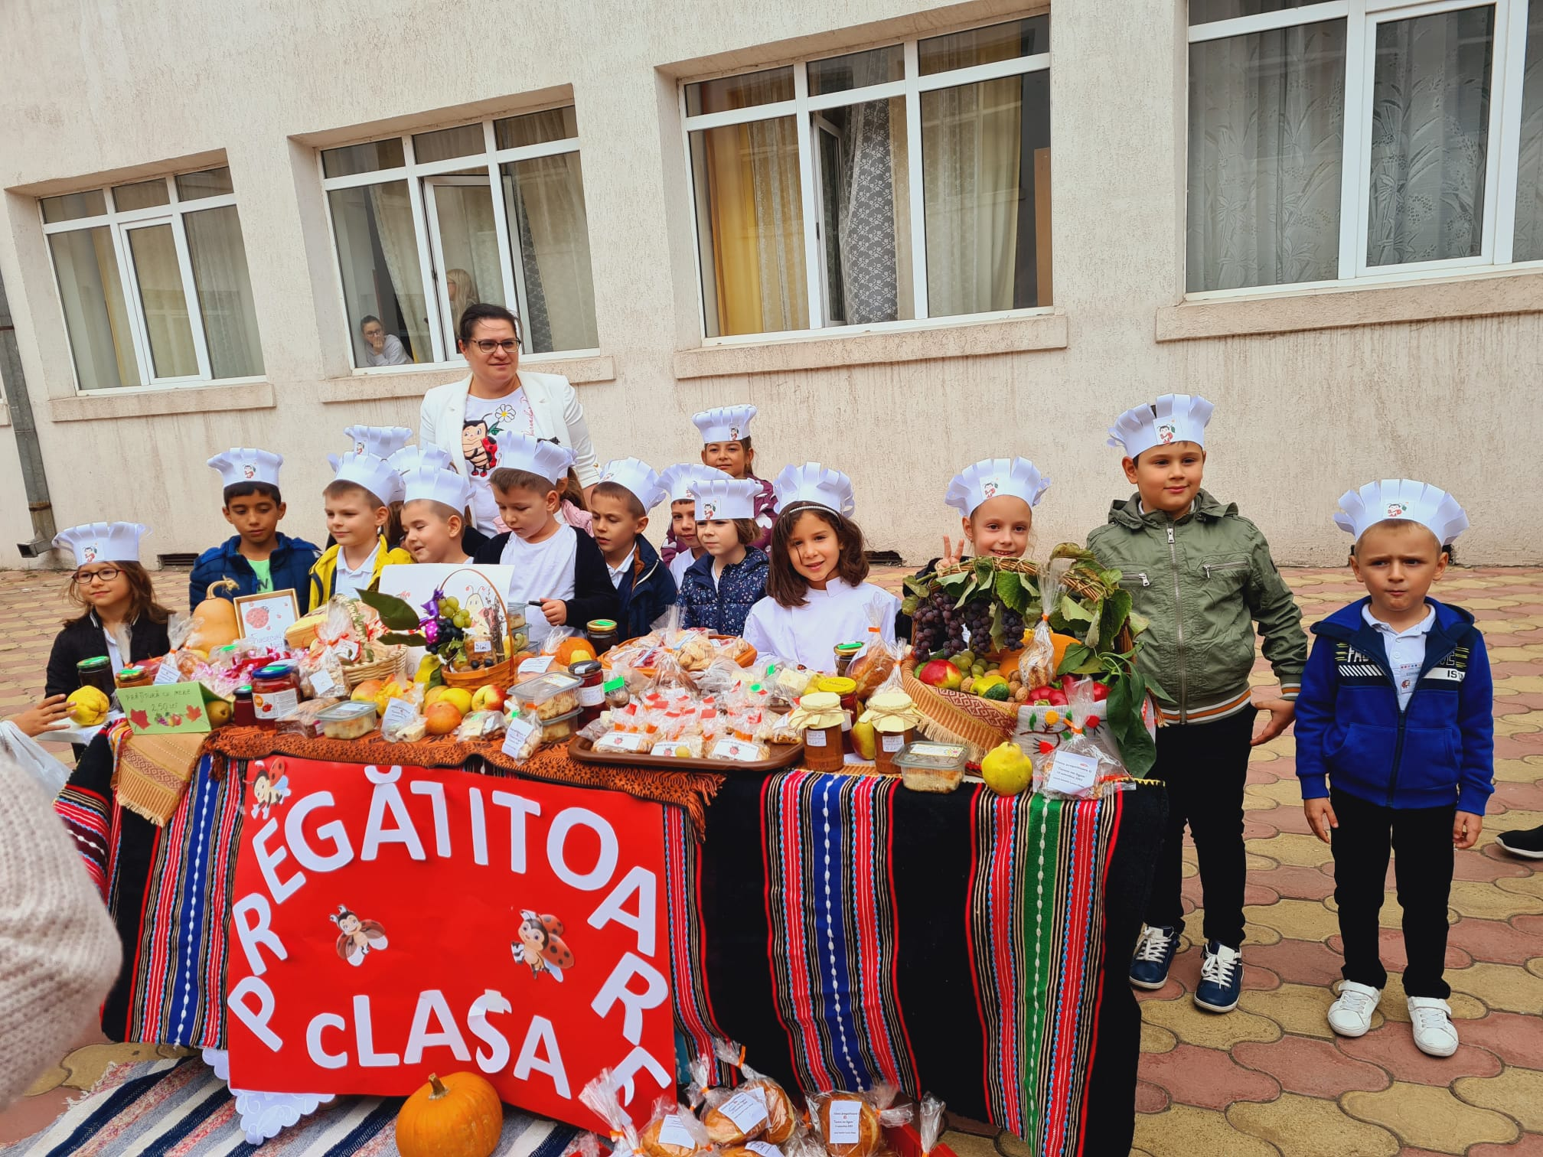

Slide 7
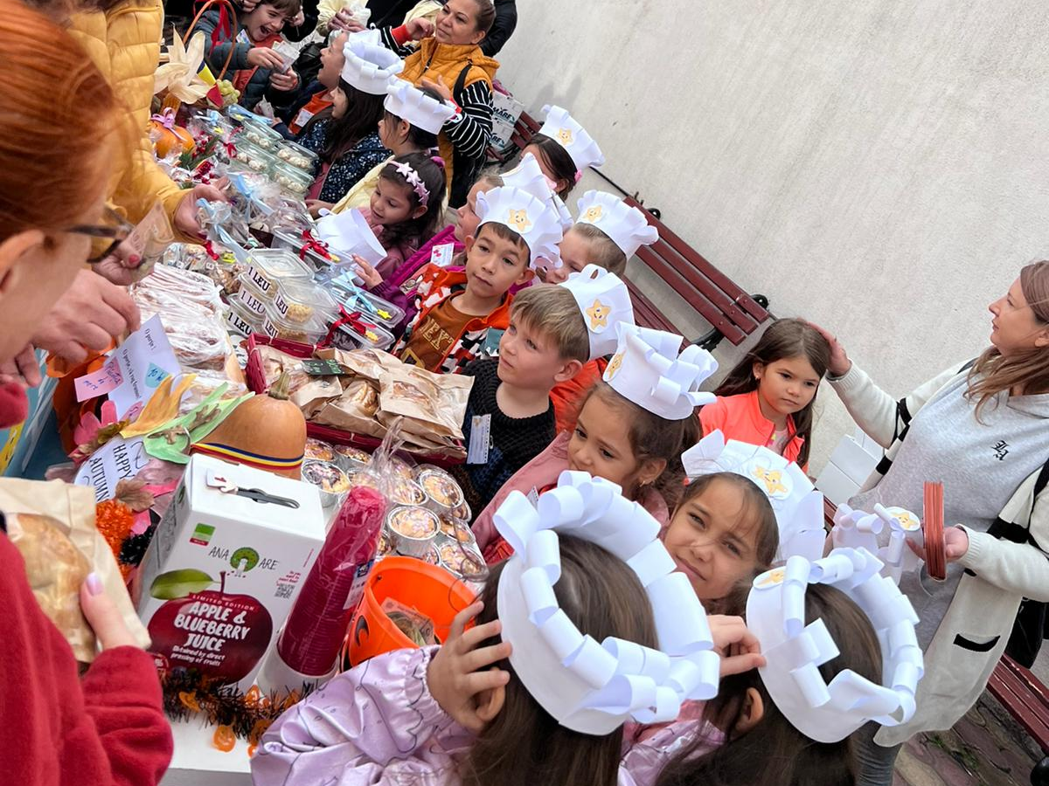
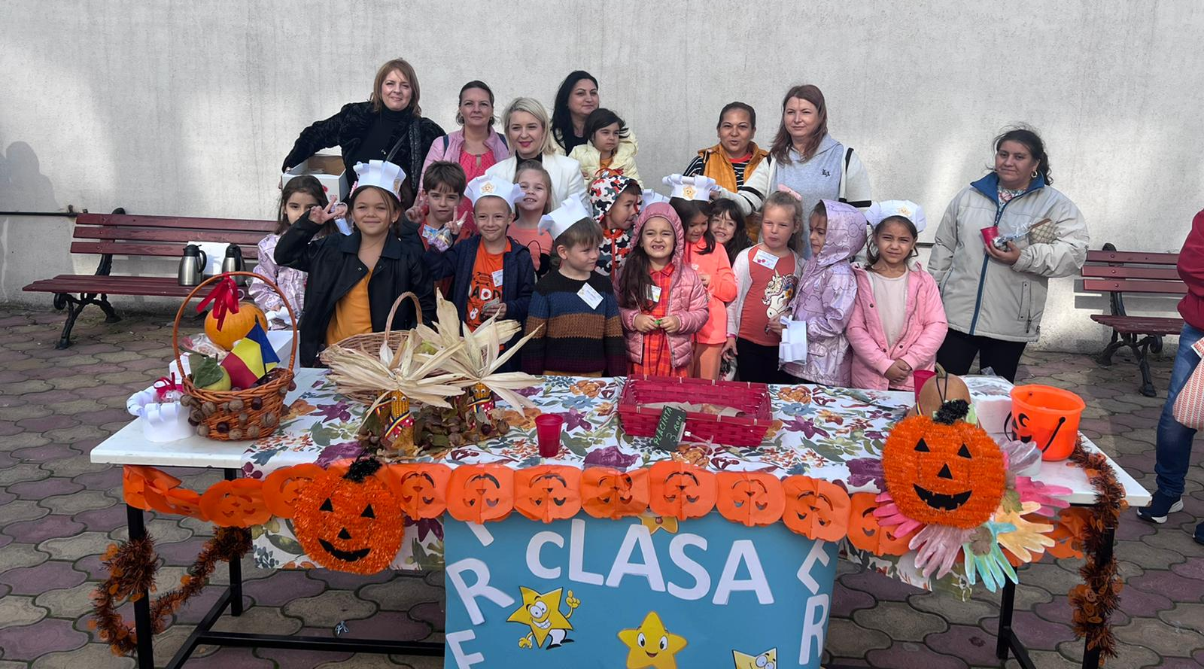
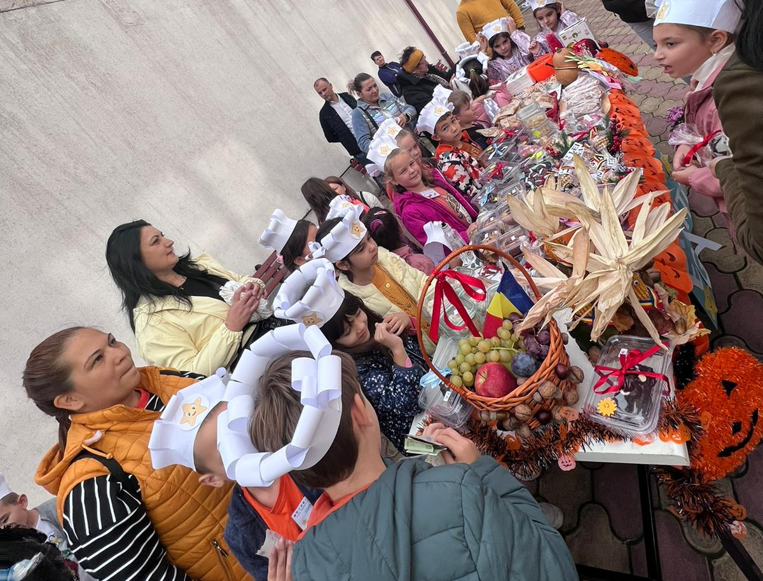

Slide 8
